Slide 1
ARMV8和ARMV9架构学习
异常/中断/gic专题
ATF(TF-A)的中断处理
讲师：代码改变世界ctw

Slide 2
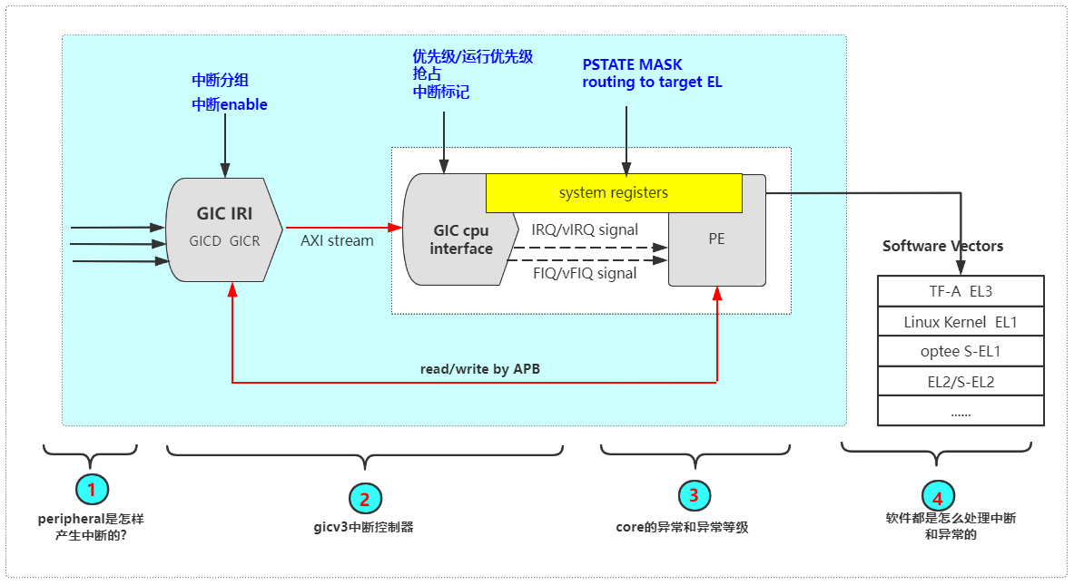
本系列主要讲述第3个部分

Slide 3

ATF(TF-A)

Slide 4

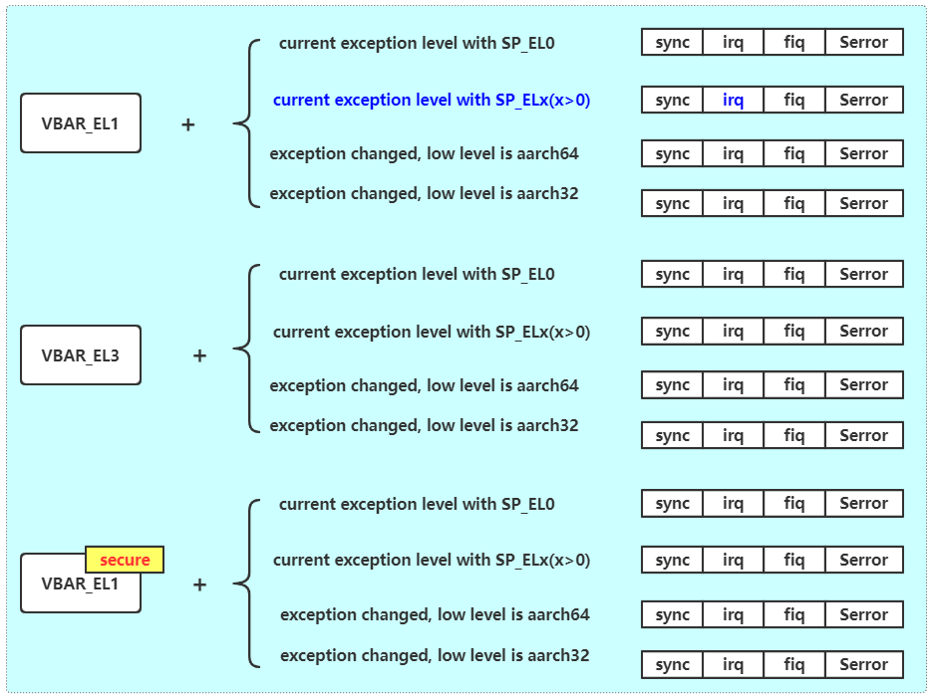
向量表
如果发生异常后并没有exception level切换，并且发生异常之前使用的栈指针是SP_EL0，那么使用第一组异常向量表。
如果发生异常后并没有exception level切换，并且发生异常之前使用的栈指针是SP_EL1/2/3，那么使用第二组异常向量表。
如果发生异常导致了exception level切换，并且发生异常之前的exception level运行在AARCH64模式，那么使用第三组异常向量表。
如果发生异常导致了exception level切换，并且发生异常之前的exception level运行在AARCH32模式，那么使用第四组异常向量表

Slide 5
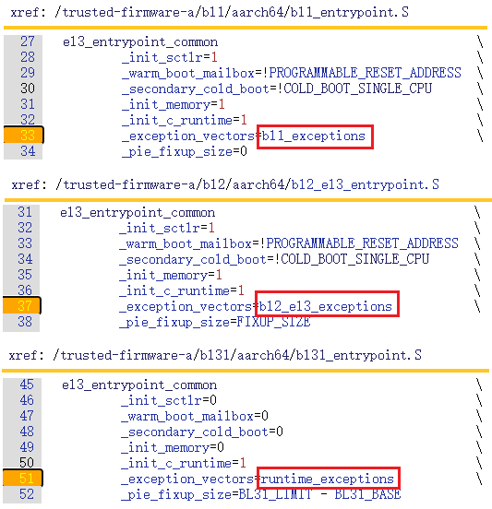
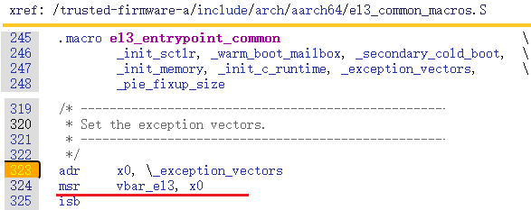
ATF(TF-A)中的中断向量表

Slide 6
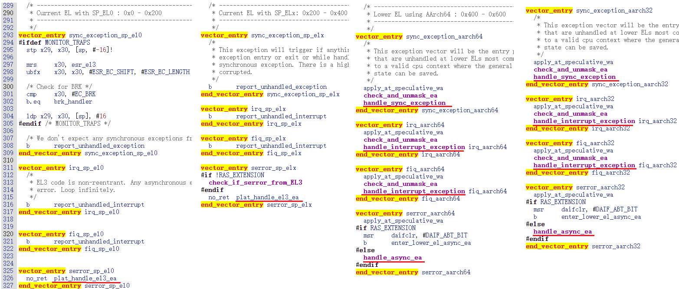
BL31 runtime_exceptions

Slide 7
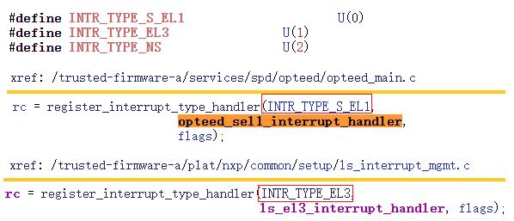
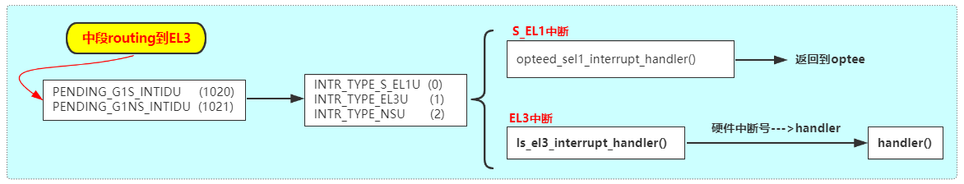
BL31 runtime_exceptions

Slide 8
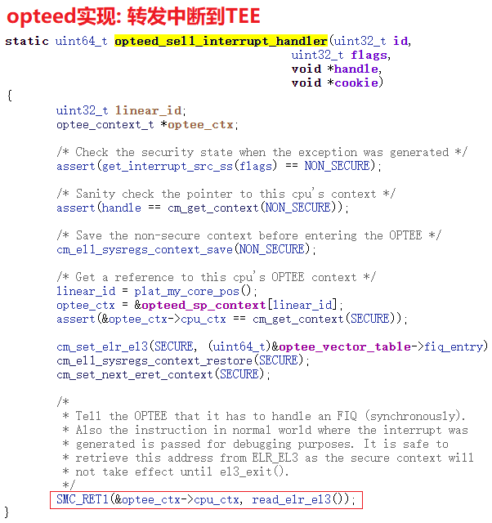
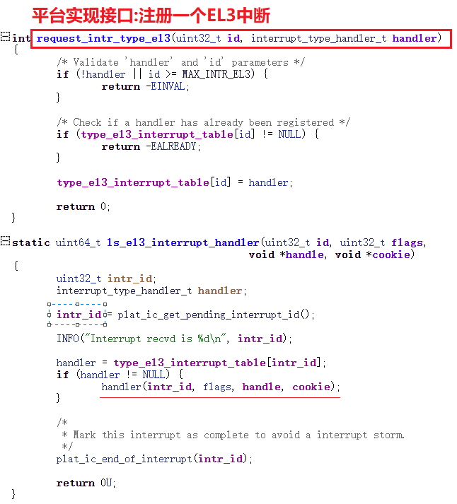
BL31 runtime_exceptions

